Slide 1
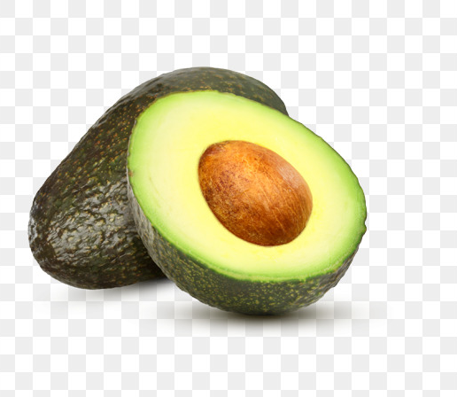
Dyrk din egen avokadoplante!

Slide 2
Hva trenger du?
Avokado
Tannpirkere, 3 stk. til hver stein
Glass
Vann

Slide 3
Slik gjør du det!

Slide 4
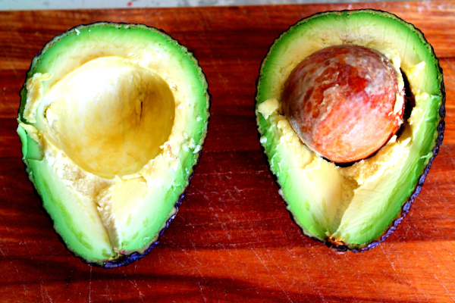
Del avokadoen i to uten å skade steinen for mye.

Slide 5
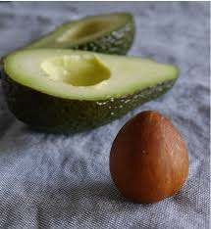
Skyll steinen grundig.

Slide 6
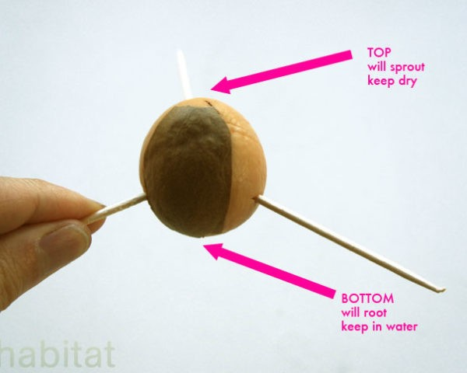
Stikk tre tannpirkere inn i steinen.

Slide 7
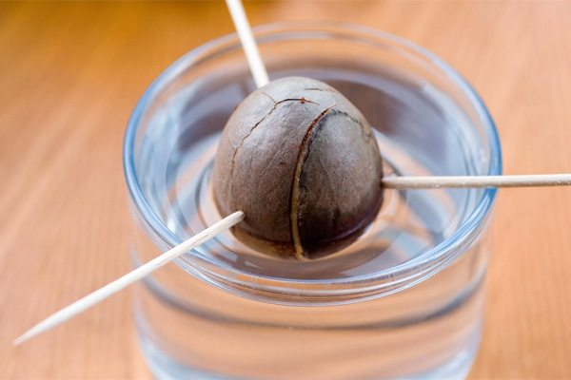
Heng steinen i et glass med vann (minst 1/3 av steinen må dekkes med vann).

Slide 8
Skift vann og skyll av steinen i frisk vann annenhver dag.

Slide 9
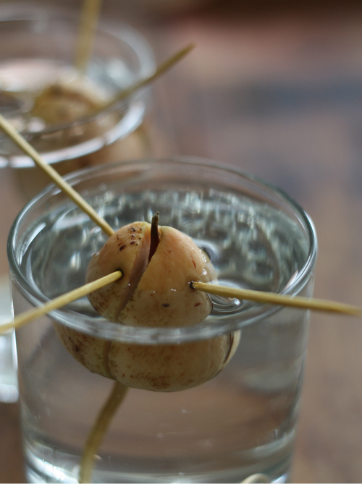
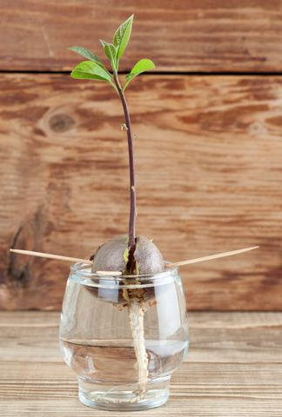
Vær tålmodig! Det tar 2-4 uker før det spirer.

Slide 10
Lykke til!
Visste du at avokado er en frukt?

